Slide 1
MSP 01
KHUNG KẾ HOẠCH TỔ CHỨC
Tên nhóm tổ chức: KHOA 4 SAO
KẾ HOẠCH XÂY DỰNG FANPAGE
TÌNH BÁO IT
1. Mục đích: chia sẻ thông tin,sự kiện cộng điểm rèn luyện
2. Lý do: trợ giúp kiếm đrl, chia sẻ thông tin thực dụng, giúp mọi người hiểu hơn về khoa CNTT
3. Nội dung cơ bản:
Tổng hợp các hoạt động ngoại khoá,
Thông tin khoa CNTT
Thông báo đăng ký môn học
4. Lợi ích: thông tin cần thiết và chính xác, nắm rõ thông tin, đem lại hiểu biết về khoa

Slide 2
MSP 01
KHUNG KẾ HOẠCH TỔ CHỨC
5. Công tác chuẩn bị:
Họp nêu công việc cần chuẩn bị
Thành lập Fanpage
Tìm kiếm thông tin từ khoa
Gom góp ý kiến của khoa để chọn lọc
Sắp xếp nội dung theo thời gian thích hợp
Xây dựng và đăng nội dung liên quan đến đạo đức nghề nghiệp và ngành CNTT

Slide 3
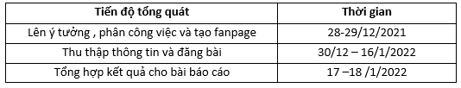
MSP 01
KHUNG KẾ HOẠCH TỔ CHỨC
6. Tiến độ
Tiến độ tổng quát

Slide 4
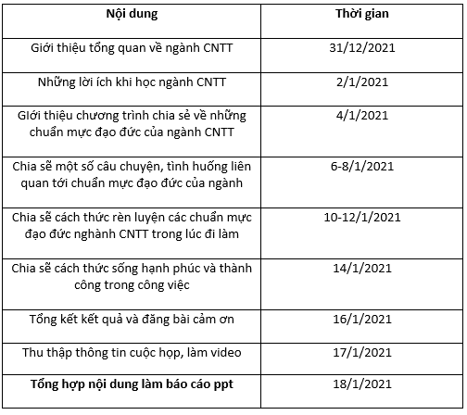
MSP 01
KHUNG KẾ HOẠCH TỔ CHỨC
6. Tiến độ
Tiến độ chi tiết

Slide 5
MSP 01
KHUNG KẾ HOẠCH TỔ CHỨC
Danh sách thành viên nhóm KHOA 4 SAO (nhóm 9)
1. Lê Hiếu Kỳ _51900369 ( Nhóm trưởng)
2. Võ Nguyên Long _519H0027
3. Nguyễn Phan Minh Khang _51900351
4. Nguyễn Minh Phước _51900770
5. Lê Huỳnh Thị Ngọc Hân _51900330
6. Hoàng Thị Thuỳ Trang _51900249
7. Nguyễn Tấn Minh _519H0316
8. Đoàn Nguyễn Minh Phương _51900249
9. Trần Nhật Thiên _91900253
10. Nguyễn Cao Hải Đăng _51900306
11. Trần Hiển Văn _519H0362
12. Nguyễn Quang Khải _51900348

